Slide 1
Изосимова Ирина Валентиновна Учитель- исследователь КГУ «Общеобразовательная средняя школа №10 г. Балхаш»
Урок русского языка в 5 классе Раздел Чудеса света
Тема урока Самое красивое место моего региона

Slide 2
Цели урока
На этом уроке ты научишься
строить сочинение- описание последовательно, с четкой структурой, с опорой на наглядные материалы
определять основную мысль
использовать знаки препинания в простом предло
жении с однородными членами

Slide 3
Цитата урока
Из общения с природой вы вынесете столько света, сколько вы захотите, и столько мужества и силы, сколько вам нужно.
Зейме Иоганн Готфрид
Задание: выскажите своё мнение о цитате урока

Slide 4
ГОТОВИМСЯ К СОЧИНЕНИЮ
Самое красивое место моего региона
Любят родину не за то, что она велика, а за то, что своя.
Сенека

Slide 5
Заметки на полях Задание 1
Во время просмотра ролика выписывайте ключевые слова и словосочетания.

Slide 7
Проверка задания 1
Проверим выписанные ключевые слова и словосочетания
Сарыарка, Бектау- Ата, безбрежная степь, островок горных оазисов, одинокий гранитный массив, уникальный скалистый массив, остроконечный пик, царство ландшафтов
Запомни написание слов Сарыарка, Бектау- Ата, оазис, массив, уникальный, ландшафтов

Slide 8
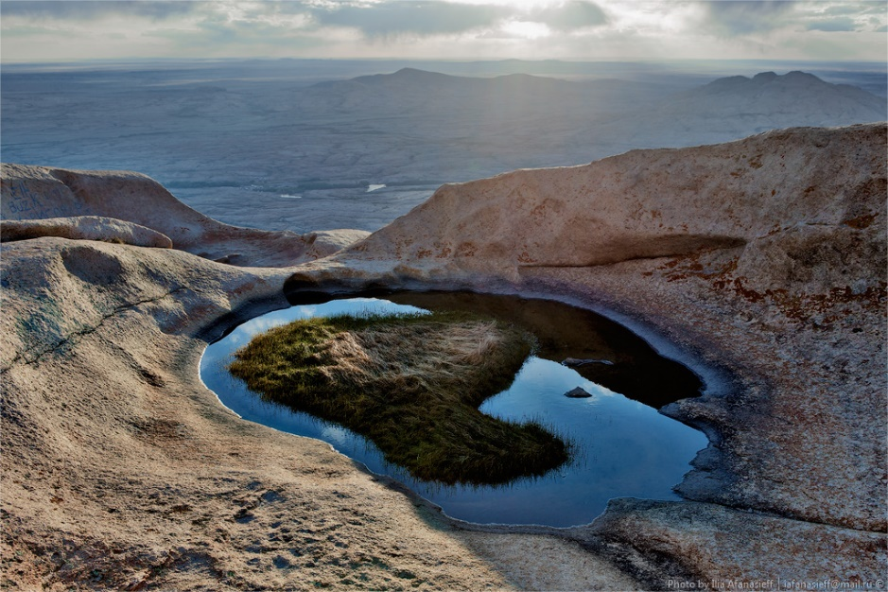
Задание 2
Опишите самое красивое место Сарыарки урочище Бектау- Ата
Используйте в своей работе однородные члены предложения

Slide 9
Сочинение- описание
Описание — это
словесная фотография,
оно дает представление о предмете,
человеке, явлении и т.д.
Описание создается для того, чтобы читатель «увидел» то же, что увидел автор.

Slide 10
ЭТАП 1
Определите цель, тему и основную мысль будущего текста.

Slide 11
Это важно знать
Тема текста – это то, о чём текст (чаще всего тема определена в названии)
Основная мысль текста (идея) – это
то, зачем создан текст на данную тему, что именно автор хотел сказать, к чему привлечь внимание, что доказать.

Slide 12
Проверка задания
Цель- привлечь внимание к проблемам Бектау- Ата
Тема- описать чудо Казахстана, красивое место Сарыарки, урочище Бектау- Ата
Основная мысль- необходимо любить свою малую Родину

Slide 13
Этап 2 План работы над сочинением- описанием
Сначала следует дать общую характеристику тому, что описываешь, общее впечатление.
Затем описать отдельные признаки и детали.
В завершении выразить своё отношение к описываемому.

Slide 14
Повторим правило

Slide 15
Повторим правило

Slide 16
Для любознательных
Задание: прочитайте дополнительную литературу по данной теме или найдите материал в интернете.

